Slide 1
Lënda mësimore: Gjuhë shqipe Fusha programore: Letërsi
Njësia mësimore:

Slide 2
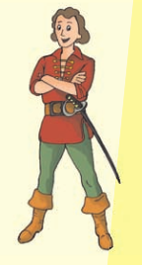
Fragment i nxjerrur nga romani: “UDHËTIMET E GULIVERIT “

Slide 3
Përmbajtja e shkurtër:
Në pjesën e parë, autori njihet me Guliverin, i cili është mjek në një anije që udhëton nëpër opqeanin e qetë drejt Indisë lindore;
Nga një shtrëngatë të fortë, anija përmbyset dhe shpëton vetëm Guliveri. Zgjohet në vendin e xhuxhave - Liliput;
Këtu Guliveri mbetet një kohë të gjatë dhe pa se xhuxhat jetonin të ndarë në dy grupe;

Slide 5
Pjesa e dytë:
Duke udhëtuar me anije, Guliveri përsëri humb drejtimin dhe ashtu përnjëherësh gjendet në vendin e njerëzve të mëdhenj – xhinëve (viganëve);
Guliveri këtu është më i vogël se macet e minjtë;
Një fermer do ja shet Guliverin mbretëreshës;
Në Brobdingnag Guliveri jeton për tre vite në pallatin mbretëror, ku do të zbavit mbretin dhe mbretëreshën;

Slide 6
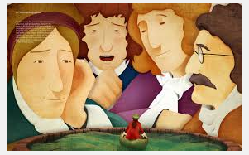

Slide 7
Pjesa e tretë:
Guliveri është i përgaditur për udhëtimin e tretë dhe pas shumë peripecive të kaluara ai gjendet në një Ishull fluturues në vendin Laput;
Ishulli lëviz me ndihmën e magnetit edhe atë, lëviz atje, ku lëviz vetëm mbreti;
Në këtë vend Guliveri jeton 5 vjet dhe njihet me zakonet dhe me shkencën e vendit;
Këtu Guliveri takon: Sokratin, Aristotelin, etj;

Slide 8
Pjesa e katërt:
Në këtë pjesë, Guliveri udhëton si kapiten, por së shpejti do të tradhëtohet nga marinarët dhe i vetëm do të lihet në një vend të panjohur, që më vonë do kuptojë se është Huinhm;
Ky vend njihet si vendi i kuajve dhe Guliveri njohton një vendas, i cili e fton në shtëpinë e tij;
Vendasit kultivojnë një kategori njerëzish – Jahu, të cilët i konsiderojnë si shtresë e ulët e zhvillimit;

Slide 9
Guliveri ishte kundër njerëzve, të cilët duan vetëm pasuri, territor dhe famë;
Në Kuvendin që e mbajtën pjesëmarrësit e fisit Huin-hmit, pronarit që kujdesej për Guliverin iu kërkua që të mos e strehojë më Guliverin sepse ai po ngjasonte shumë me fisin e Jahuve;
Në fund të romanit, Guliveri kthehet në Angli tek familja e tij;

Slide 10
